Slide 1
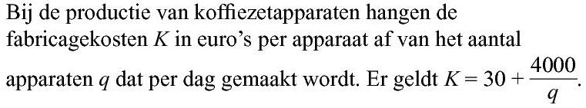
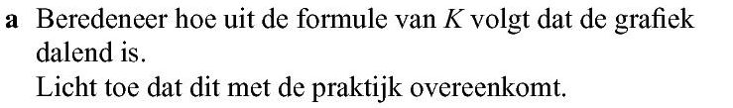













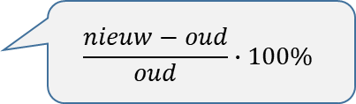
Opgave 38
Als $q$ toeneemt, dan neemt $\frac{4000}{q}$ af.
Dus $K=30+\frac{4000}{q}$ neemt ook af.
De grafiek is dus dalend bij toenemende $q$
Bij een grotere productie $(q)$ worden de vaste kosten $(K)$ verdeeld over meerdere apparaten,
daardoor nemen de kosten per apparaat af
geeft
$$K=30+\frac{4000}{500}$$
$$\frac{nieuw−oud}{oud}∙100\%$$
$$q=500$$
$$=38$$
geeft
$$\frac{36,66…−38}{38}∙100\%$$
geeft
$$K=30+\frac{4000}{600}$$
$$q=600$$
$$=36,66…$$
$$≈−3,5\%$$
De fabricagekosten dalen ongeveer met $3,5\%$

Slide 2
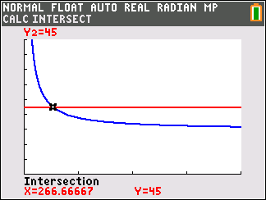

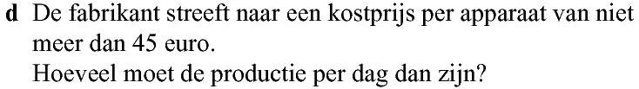











Opgave 38
Schets:
Als $q$ heel groot is,
dan is $K=30+0=30.$
De grenswaarde is dus $30$
De kosten per apparaat zijn dan $€30$.
Los op:
$$K≤45$$
Calc – intersect op venster
Eerst:
$$30+\frac{4000}{q}=45$$
$$\left[0,2000\right]x$$
$$\left[0,90\right]$$
geeft
$$x=266,66…$$
Voer in:
$$Y_{1}=30+\frac{4000}{x}$$
De productie per dag moet dan minimaal $267$ apparaten zijn.
$$Y_{2}=45$$

Slide 3


Opgave 38
Schets:
Als $q$ heel groot is,
dan is $K=30+0=30.$
De grenswaarde is dus $30$
De kosten per apparaat zijn dan $€30$.
Los op:
$$K≤45$$
Of algebraïsch:
$$\frac{4000}{q}=45−30=15$$
Eerst:
$$30+\frac{4000}{q}=45$$
$$q=\frac{4000}{15}=266,66…$$
Voer in:
$$Y_{1}=30+\frac{4000}{x}$$
De productie per dag moet dan minimaal $267$ apparaten zijn.
$$Y_{2}=45$$

Slide 4

Opgave 38
Ja, want $30,5$ is groter dan de grenswaarde $(30)$

